Slide 1
DREAMPlace: Deep Learning Toolkit-Enabled GPU Acceleration for Modern VLSI Placement
2024/10/23
Group1

Slide 2
Introduction
Analytical placement is the current state-of-the-art for VLSI placement, but slow.
quadratic placement
nonlinear placement => many commercial tools use
Current research on placement is lack of well-maintained public frameworks and the high development overhead.
DREAMPlace is based on the SOTA analytical placement algorithm ePlace/RePlAce family, but the framework is designed in a generic way that is compatible with other analytical placers.
Notes:
Analytical placement 是目前 VLSI placement 問題的SOTA，但速度很慢。
Analytical placement 有兩種分別是 quadratic placement、nonlinear placement 。
論文主要是在 nonlinear placement 做修改，因為有很多商業工具是使用此演算法。
目前在 placement 的研究，很少有完整的框架，而且開發成本高，所以很難提出新演算法。 1.提出了將佈局問題類比為深度學習問題的新視角，並建立了一個可在CPU和GPU平台上運行的通用開源解析佈局框架，使用現代深度學習工具庫開發。
2.提供了多種梯度下降求解器，如 Nesterov 方法、共軛梯度法和 Adam 方法，這些均得益於深度學習工具庫的支持。
3.在全局佈局（GP）中，實現了約40倍的加速，且佈局流程的品質沒有下降

Slide 3
Analogy to Deep Learning
Solving an analytical placement and training a neural network are essentially solving a nonlinear optimization problem.
the analogy of the wirelength cost to the error of misprediction
the density cost to the regularization term
Develop an analytical placement with deep learning toolkits, only need to implement the custom OPs for wirelength and density cost in C++ and CUDA.
The placement framework can run on both CPU and GPU platforms.
Notes:
1. 第一點的兩個小部分是指，placement 問題和神經網路的相似之處。
1) 將佈線長度成本類比為預測錯誤；2) 將密度成本類比為正則化項。
1) 將 wirelength cost 對比為 misprediction 2) density cost 對比為 regularization term

Slide 4
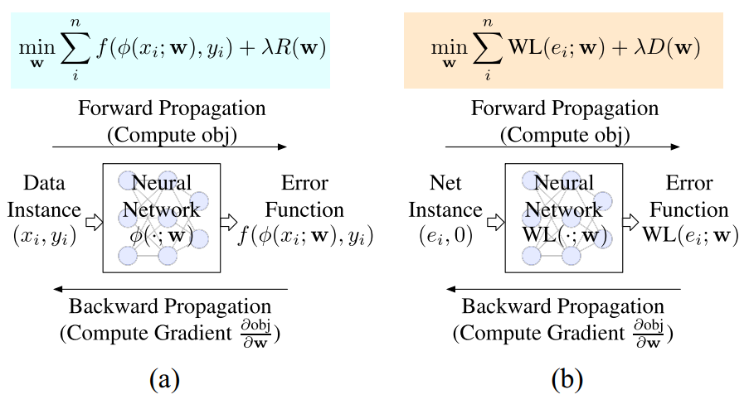
Analogy to Deep Learning
Notes:
將 cell 的座標 (x, y) 合併成 w，類似於類神經網路的權重。 在神經網路訓練中，每個具有特徵向量 xix_ixi​ 和標籤 yiy_iyi​ 的數據實例會輸入到神經網路，網路預測出label ϕ(xi;w)\phi(x_i; w)ϕ(xi​;w)。訓練的任務是最小化所有數據實例的預測錯誤和正則化項 R(w) 組成的目標函數。
將輸入設為net, 特徵向量是 ei 且標籤為 0。類神經網路會處理這個 net，並計算線長成本 WL(e_i; w)。
線長成本要越小越好。
密度成本 D(w) 類似於類神經網路中的正則化項 R(w)，處理 cell 擺放過程中的密度約束。
5. 補充 : 正則化項 是一種用來防止模型過擬合的方法, 透過對模型的複雜度進行約束，使得模型的權重不會變得過於極端，從而提升泛化能力。

Slide 5
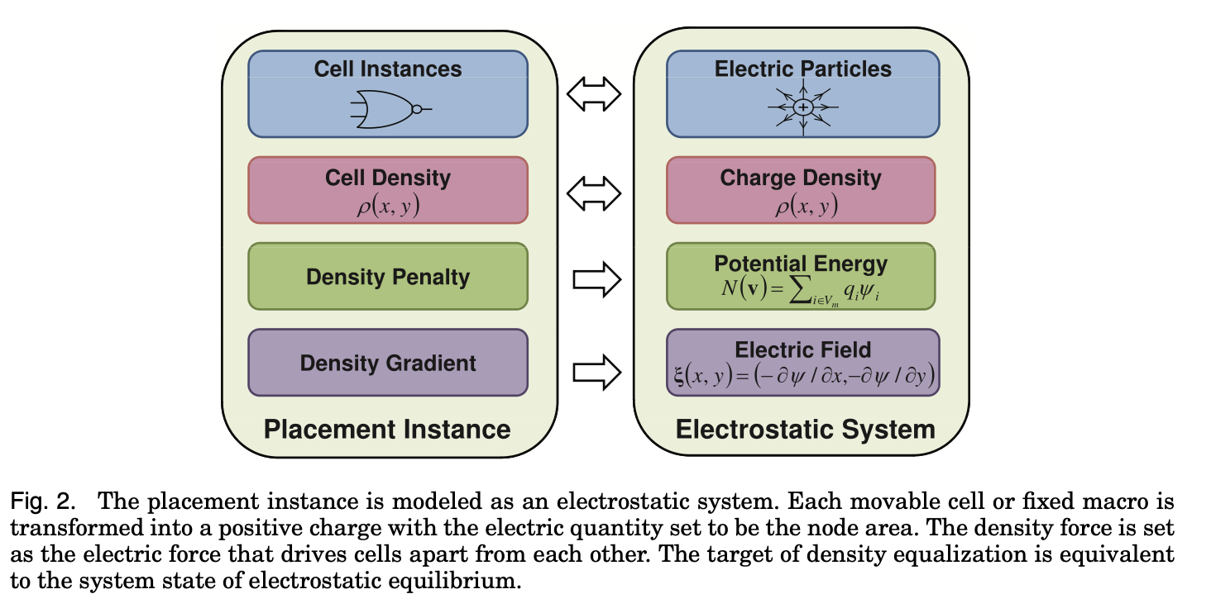
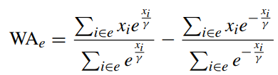
ePlace/RePlAce Algorithm
ePlace/RePlAce is a state-of-the-art family of Global Placement algorithms that model the layout and netlist as an electrostatic system.
uses weighted-average wirelength (WA) for wirelength cost.
Notes:
ePlace/RePlAce 使用加權平均線長（Weighted Average Wirelength, WA）來計算 cell 連接的線長的成本。
它將layout和netlist模擬為靜電系統

Slide 6
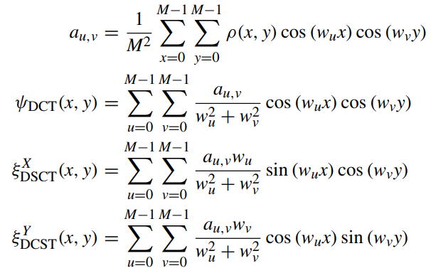
ePlace/RePlAce Algorithm
With analogy to an electrostatic system, cells are modeled as charges, density penalty is modeled as potential energy, and the density gradient is modeled as the electric field.
The electric potential and field distribution can be computed by solving Poisson’s equation from the charge density distribution.
Notes:
ePlace/RePlAce 將 cell 建模為靜電系統中的電荷，並使用電位能來表示 density penalty。density gradient 則模擬為電場。
當解出 Poisson 方程式後，可以得到每個 cell 所受的「電場力」（實際上是 density penalty gradient ），這個梯度告訴我們如何調整每個 cell 的位置，使它們能夠均勻分布在佈局中。
DCT 是 Poisson 方程式的數值解，又再分成 X、Y方向。

Slide 7
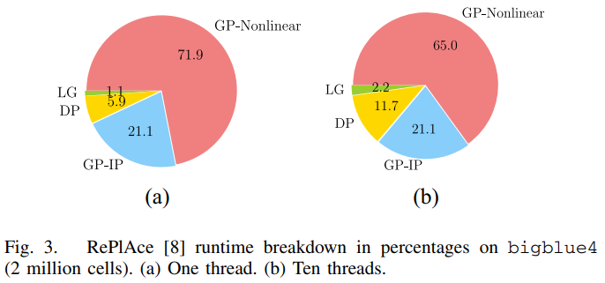
ePlace/RePlAce Algorithm
RePlAce adopts gradient-descent optimizers, such as Nesterov’s method and conjugate gradient method, to solve the optimization problem.
RePlAce was implemented with multithreading support .
Notes:
1. 透過一些 optimizer，優化 cell 的位置，使線長最小化並滿足密度限制​。
2. ePlace/RePlAce 支援多線程加速。
3. 圖是 Replace 的 runtime 分布，大部分的時間都花在 Global Placement，因此主要是加速此部分。

Slide 8
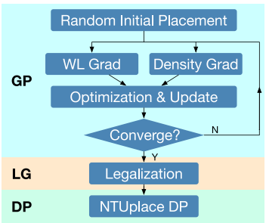
DREAMPlace flow
Notes:
Random Initial Placement :
將所有的 cell 隨機分佈在 placement area 內，可以提供一個快速的起始點。
初始位置是在 placement area 的中心並加入少量的 Gaussian noise。
Wirelength Gradient and Density Gradient:
系統計算每個 cell 的線長梯度和密度梯度，這是優化的核心部分。線長梯度表示 cell 位置對總線長的影響，密度梯度則表明某區域 cell 密度的變化如何影響佈局。
線長成本的計算是基於加權平均線長（WA），density penalty gradient 則是基於靜電系統，通過 Poisson 方程式來求解。
Optimization & Update:
DREAMPlace 使用梯度下降法來優化 cell 的位置，調整 cell 的位置以同時最小化總線長和滿足密度約束。這個過程相當於類神經網路中的前向傳播與反向傳播。
Converge:
系統不斷迭代更新 cell 的位置，直到線長和密度達到滿意的收斂條件。
Legalization:
合法化的過程中會移除 cell 之間的重疊，並將 cell 對齊到合法的位置點上。
Detailed Placement:
這一步會對 cell 的位置進行微調，進一步改善 placement 的質量。
直接使用 NTUplace。

Slide 9
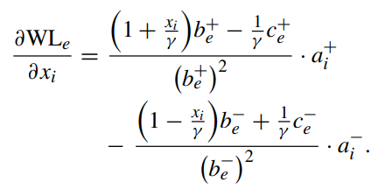

Wirelength Forward and Backward
The gradient of WA wirelength to a pin location can be written as :
There are three methods to compute the gradient of WA :
Net-By-Net
Atomic
Merged
Notes:
xi 代表每個 pin 的位置。
a+−、b+−、c+− 這些符號是在計算加權平均線長（WA）時所使用的中間變量。

Slide 10
Wirelength Forward and Backward
Net-By-Net :
allocate one thread for each net, which limited speedup because the maximum number of threads to allocate is |E|, and the workload for each thread is imbalanced due to the heterogeneity of net degrees.
Atomic :
consider the possibility of pin-level parallelization.
use multiple CUDA streams.
Merged :
use the net-by-net strategy, and remove all the intermediate variables by merging the forward and backward functions.
Notes:
每個 net 會被分配到一個 thread，這樣可以並行地處理多個 net 的 pin。
不同的 net 可能包含不同數量的 pin，這導致各個 thread 的工作負載不均衡，從而影響並行計算的效率。
|E| 是指 net 的數量。
Atomic 方法使用了更細微的並行化策略，將計算分配到每個 pin，而不是每個 net。這種方法利用了CUDA中的 atomic 來進行累加運算，確保在multi thread 同時更新變量時不會發生數據競爭。
我們觀察到演算法1 [30] 存在一些缺點：昂貴的 CUDA 流、多次內核的順序啟動、資源競爭和頻繁的全局記憶體訪問。在這些缺點中，頻繁的全局記憶體訪問，尤其是頻繁對中間變量 x±、a±、b、c± 的寫入，成為主要的運行瓶頸。
Merged方法將正向傳播和反向傳播的部分計算合併，從而減少不必要的中間步驟和數據傳輸。通過將一些獨立的計算步驟進行合併，可以減少 memory 的讀寫操作，提升整體效率。

Slide 11
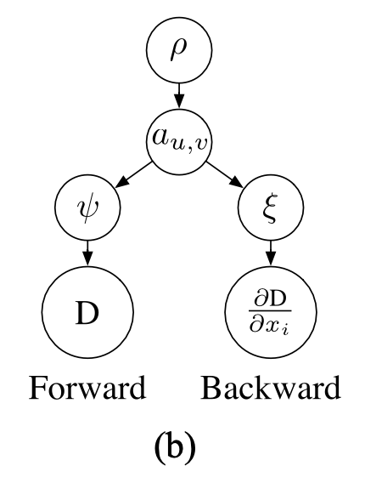
Density Forward and Backward
Compute Density Map ρ
Dynamic Bipartite Graph Forward for Density Map
Dynamic Bipartite Graph Backward for Electric Force
Compute 𝑎(𝑢,𝑣)
Compute 𝜓 in forward or 𝜉 in backward
Compute D in forward or 𝜕𝐷/𝜕𝑥𝑖 in backward
Notes:
計算density penalty有四個步驟，旁邊是計算圖

Slide 12
ePlace/RePlAce Algorithm

Slide 13
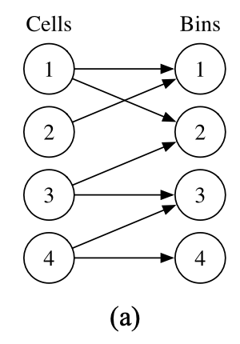
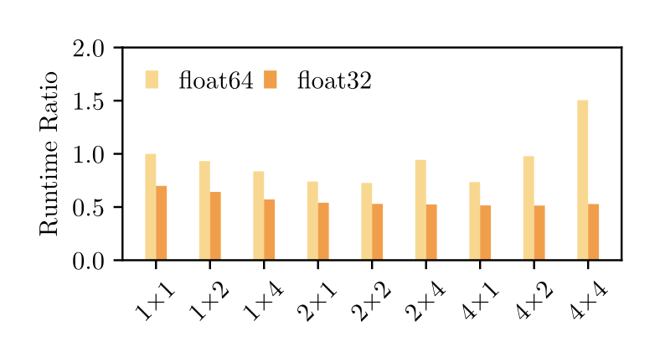
Dynamic Bipartite Graph Forward for Density Map
Edge weight represents the overlapping area of the {cell, bin} pair.
Allocate one GPU thread for each cell and use atomic addition to accumulate the overlapping areas with bins .
Problem: Load imbalance
Due to Variety in cell sizes.
Sort Cell by Area.
Update One Cell With Multiple Threads (x,y,2X2).
Notes:
每一步的密度圖計算基於相應cells的重疊區域來更新區塊。
計算每個cell共佔用多少bins，每個 bin 內的 cell 數量可以視為「電荷密度」
一個天真的並行化算法是為每個cells分配一個 GPU 執行緒，並使用atomic addition來累積與區塊的重疊區域。然而，由於單元可能覆蓋多個區塊，簡單地使用一個 GPU 執行緒來順序更新所有重疊的區塊會導致負載不均衡的問題
GPT解釋怎麼改善load imbalance
在一個簡單的 GPU 平行算法中，我們可能會分配一個 GPU 執行緒來處理每個單元格，並用原子操作 (atomic addition) 將每個單元格覆蓋的網格加總到總面積中。
• 情境 A：一個小單元格可能只覆蓋 10 個網格，那麼這個單元格的計算會很快完成。
• 情境 B：一個大單元格可能覆蓋 1000 個網格，那麼它需要很長時間來計算並更新這 1000 個網格的重疊面積。
由於單元格大小的差異，大單元格處理的網格數量遠多於小單元格，這會導致 GPU 中的執行緒出現負載不均的問題。一些處理小單元格的執行緒很快就完成了任務，而處理大單元格的執行緒則需要很長時間，導致其他執行緒在等待，造成大量的閒置時間和資源浪費。
解決方案
為了解決這個負載不均的問題，研究者提出了兩個技術：
1. 根據單元格面積進行排序：首先將單元格按面積大小排序，這樣 GPU 中的一個執行緒組 (warp，通常是 32 個執行緒) 可以處理面積相近的單元格，從而在某個範圍內平衡負載。
2. 使用多個執行緒處理一個單元格：對於大單元格，分配多個執行緒來共同處理該單元格，將其重疊的網格分成多個執行緒來處理。這樣可以減少每個執行緒的工作量，避免某些執行緒處理過多網格而導致負載不均。

Slide 14
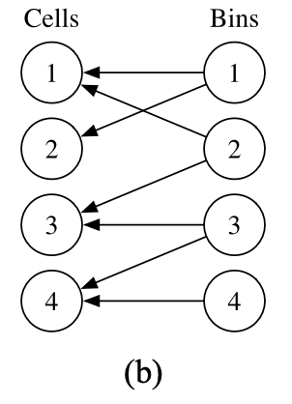
Dynamic Bipartite Graph Backward for Electric Force
Edge represents the force from a bin, and the edge weight is the amount of the force.
Computation method is same as the Density Map.
Notes:
應該是根據上一步計算的電荷密度，跟前面求解的電場和電位能，才能計算出每個cell的受力，並決定cell位置，然後迭代很多次。
GPT解釋物理跟怎麼算受力
計算每個 cell 所佔用的 bins 後，接下來要計算與電場有關的 Electric Force（電場力）。在佈局優化（如 VLSI 設計等）中，電場力的計算常用於模擬擁擠區域的推力，從而將 cell 分布得更均勻。具體如何計算電場力，取決於模型和所選的力學模型，但一般思路如下：
1. 電場的定義
通常，電場是基於擁擠或電勢的梯度來定義的。可以將擁擠區域視為「電荷」，而目標是根據擁擠程度調整 cell 的位置，使佈局更加均勻。
假設你已經有了一個離散的網格（即 bins），每個 bin 內的 cell 數量可以視為「電荷分佈」。你可以使用這些分佈來計算對應的電場，然後根據這個電場來施加力以移動 cell。
2. 電勢的計算
在佈局優化問題中，通常會先計算出一個 電勢場（potential field）。這個場可以通過求解 Poisson 方程得到，該方程的右邊是 cell 分佈的電荷密度：
其中， 是電勢， 是 bins 內的電荷密度（即擁擠程度）。
• 離散化的 Poisson 方程：你可以使用有限差分法將這個連續方程離散化，並使用快速求解技術（如基於 FFT 的方法）來解這個方程，獲得網格上的電勢值。
3. 電場的計算
電場 通常由電勢的梯度決定：
使用數值方法來計算網格上的電場時，可以通過求解電勢的梯度來得到。具體來說，在離散化的網格中，梯度可以通過相鄰 bin 的電勢差來近似：
這樣可以在每個網格（bin）上計算出電場的大小和方向。
4. 電場力的計算
接下來，對於每個 cell，根據它所處的 bins，將電場轉化為作用在 cell 上的力 ：
其中， 是 cell 的「電荷」，即根據 cell 的大小、密度或其他屬性定義的權重， 是對應 bins 中計算出的電場。
5. 根據電場力更新 cell 位置
有了電場力後，可以根據這個力來更新 cell 的位置。通常會使用類似於牛頓力學的數學模型來模擬 cell 在電場中的運動：
其中， 是一個更新步長，用來控制 cell 的移動速度。這樣，cell 會受到電場力的推動，逐漸向低擁擠度的方向移動。
6. 避免過度移動和數值不穩定
為了避免 cell 過度移動，通常會加入一些限制，例如最大移動距離限制或阻尼因子，以保證數值計算的穩定性。這樣可以避免 cell 位置劇烈波動或偏離合理位置。
7. 計算迭代
最後，這樣的計算過程通常會是迭代的。每次移動 cell 後，會重新計算擁擠度、電勢場和電場，然後再次計算電場力，直到達到一個均衡狀態，即當所有 cell 都已經不再被強烈推動時，佈局就已經優化完成。
總結
計算每個 cell 所佔用的 bins 後，接下來的步驟是基於這些 bins 來計算電場和電場力。通過先計算電勢場，再求解電場，最終根據電場力更新 cell 的位置，這個過程不斷迭代，直到整個佈局達到均衡狀態。這種方法模擬了物理世界中的電場作用，幫助實現佈局的均衡與優化。

Slide 15
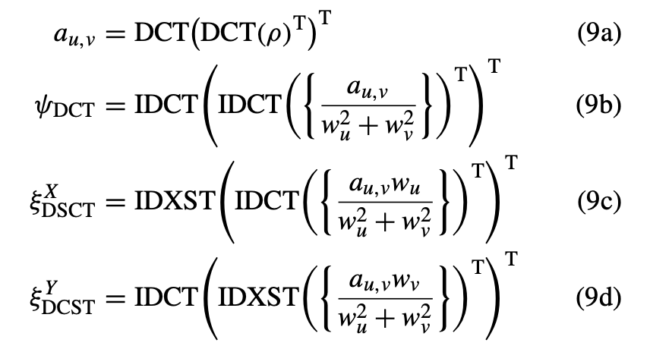
DCT/IDCT for Electric Potential and Field
Given the MxM density map.
Solving the 2-D Poisson equation.
The 2-D DCT/IDCT is computed by performing 1-D DCT/IDCT to columns and then rows.
Problem: We need fast DCT/IDCT kernels
Two-step procedure, redundant computation, and frequent memory transaction.
Implement 2-D DCT/IDCT directly through 2-D FFT.
Notes:
In the placement problem,我們需要計算二維 DCT/IDCT。常用的算法是通過對列和行逐步進行一維 DCT/IDCT 計算。這種行列 DCT 算法實現簡單，但受限於其兩步計算過程、冗餘的計算和頻繁的內存傳輸，為了提高效率，我們直接通過二維 FFT 實現了二維 DCT/IDCT
2-D可以用兩次1-D求解，但太慢了，所以用pytorch的2-D FFT來解
https://pytorch.org/docs/stable/generated/torch.fft.fft2.html

Slide 16
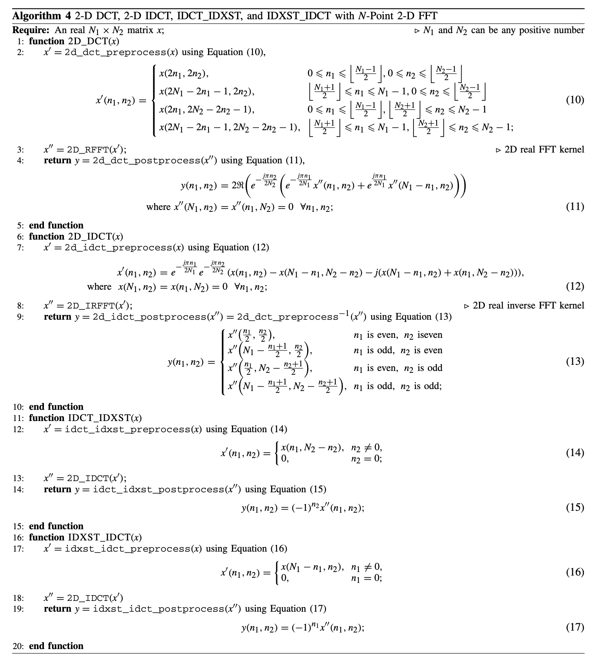
Notes:
看不懂跳過

Slide 17
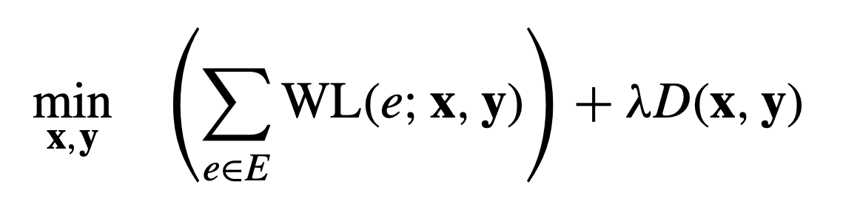


Density Weight Updating
Update the density weight λ in each iteration k to penalize the density cost.
μmin = 0.95
μmax = 1.05
p = ∆HPWL/3.5 ×10^5
Optimization Engine
Nesterov’s method
Adam
RMSProp
Notes:
RePlAce 使用以下方程來更新lambda，我們遵循幾乎相同的方案
(通過動態調整 μ 值來控制 λ 的更新速率，從而影響密度懲罰的強度。文章中提到了一個小的改進，這樣的調整在實驗中能帶來更穩定的收斂效果。)

Slide 18
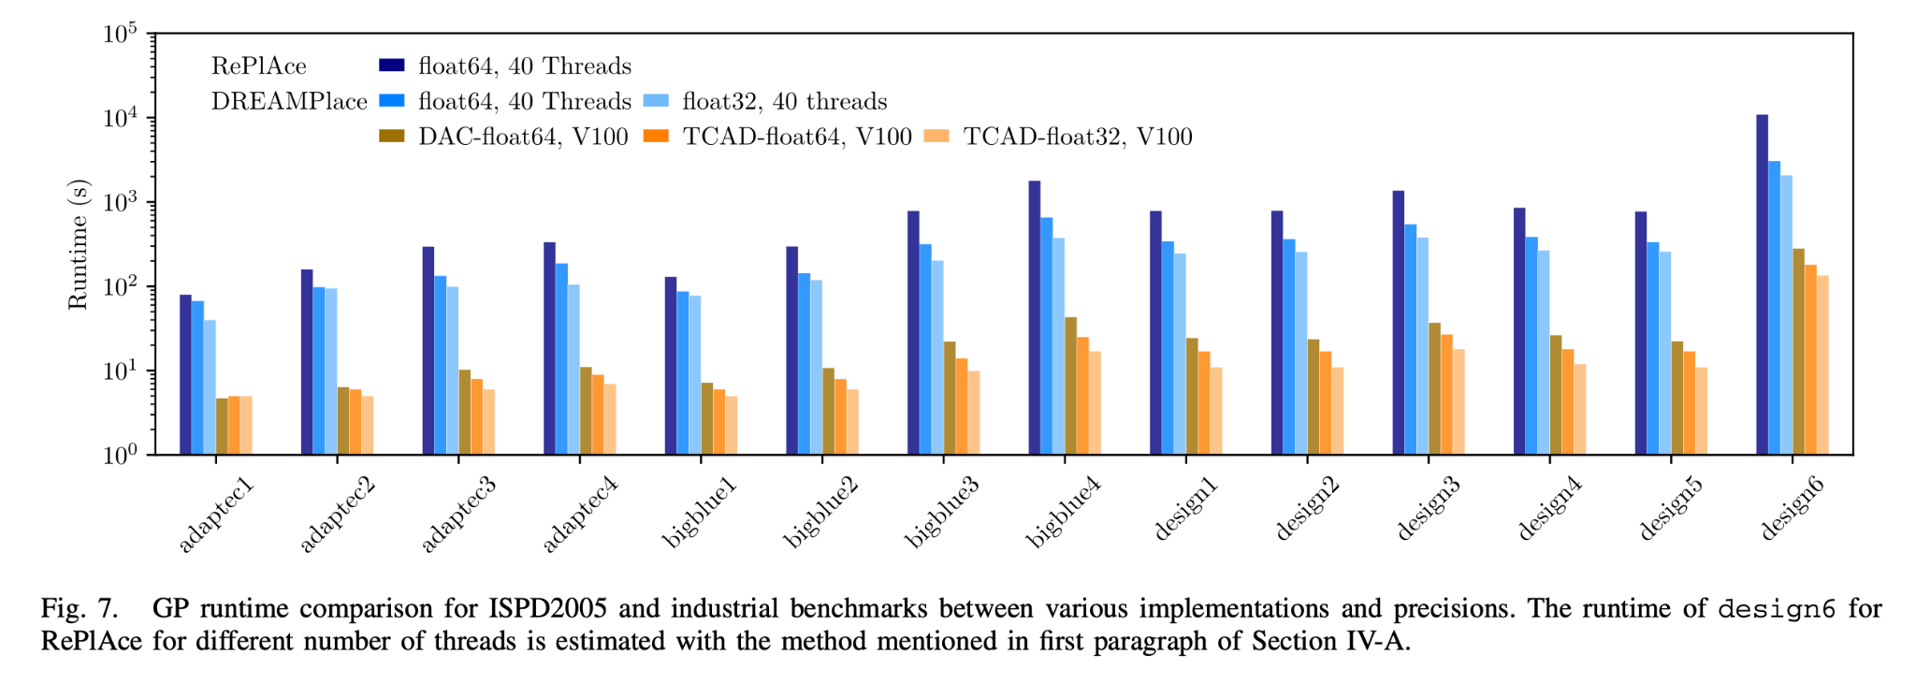
Experiment Result
Notes:
E5-2698 v4 @ 2.20 GHz and 1 NVIDIA Tesla V100 GPU based on Volta architecture
ISPD 2005 contest benchmarks
Large industrial designs
使用 C++/CUDA 來實現底層操作。CPU 的並行化實現使用了 OpenMP 來處理線長和密度操作。

Slide 19
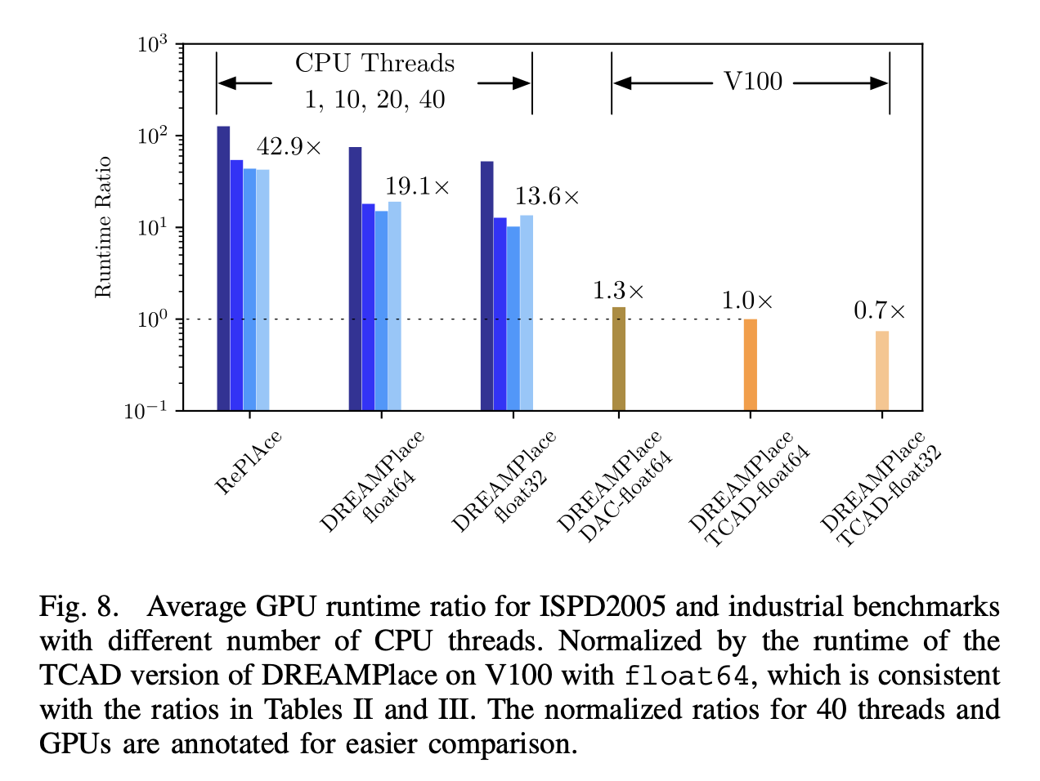
Experiment Result
Notes:
從圖8還可以觀察到，*CPU* 實現的加速隨著從單執行緒到 40 個執行緒迅速趨於飽和，這種現象對 RePlAce 和 DREAMPlace 都成立。
對於 RePlAce，最佳的執行緒數是 *40* (青藍色最右邊那條)，而對於 DREAMPlace，最佳效率是在 *20* 個(青藍色右邊數來第二條)執行緒下達到

Slide 20
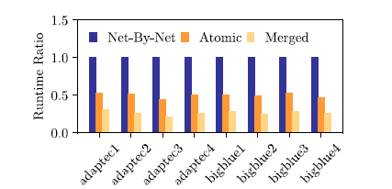
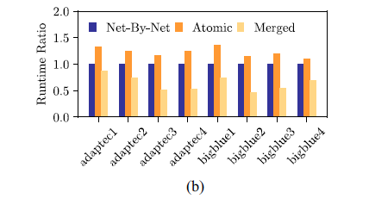

Experiment Result

Slide 21
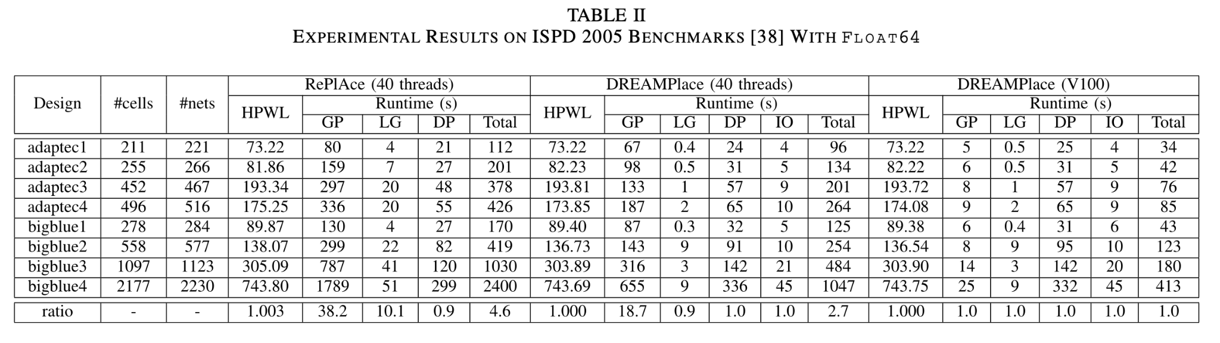
Experiment Result
Notes:
為什麼HPWL都一樣？很玄
這是因為三種實現都在追求相同的佈局結果，即在解決*同樣的佈局問題*時，這些演算法會計算出類似的最終結果。
儘管 HPWL 相似，運行時間（Runtime）的差異反映了這些實現方式在計算效率上的不同。表明加速器主要改善了計算效率，而不是最終結果的品質。
*With almost the same solution quality (within 0.3% difference on average), DREAMPlace running on GPU is able to achieve 38× and 47× speedup in GP on the two benchmark suites compared to RePlAce with 40 threads.
這裡有提到

Slide 22
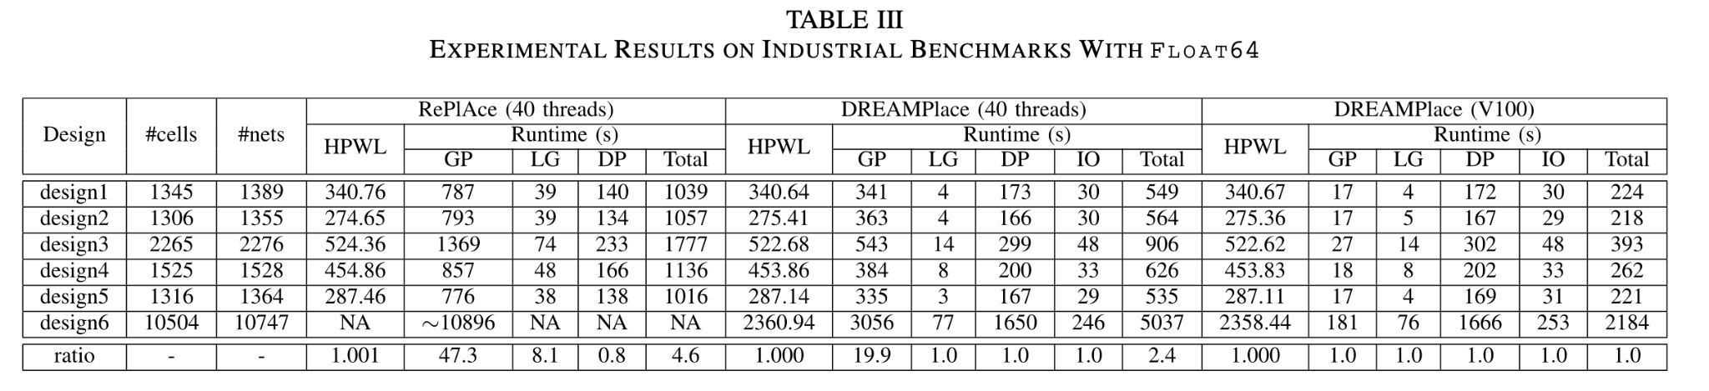
Experiment Result
Notes:
在 CPU 上運行的 DREAMPlace 也比 RePlAce 使用 40 執行緒快 2 倍。

Slide 23
Thank you !

